Slide 1
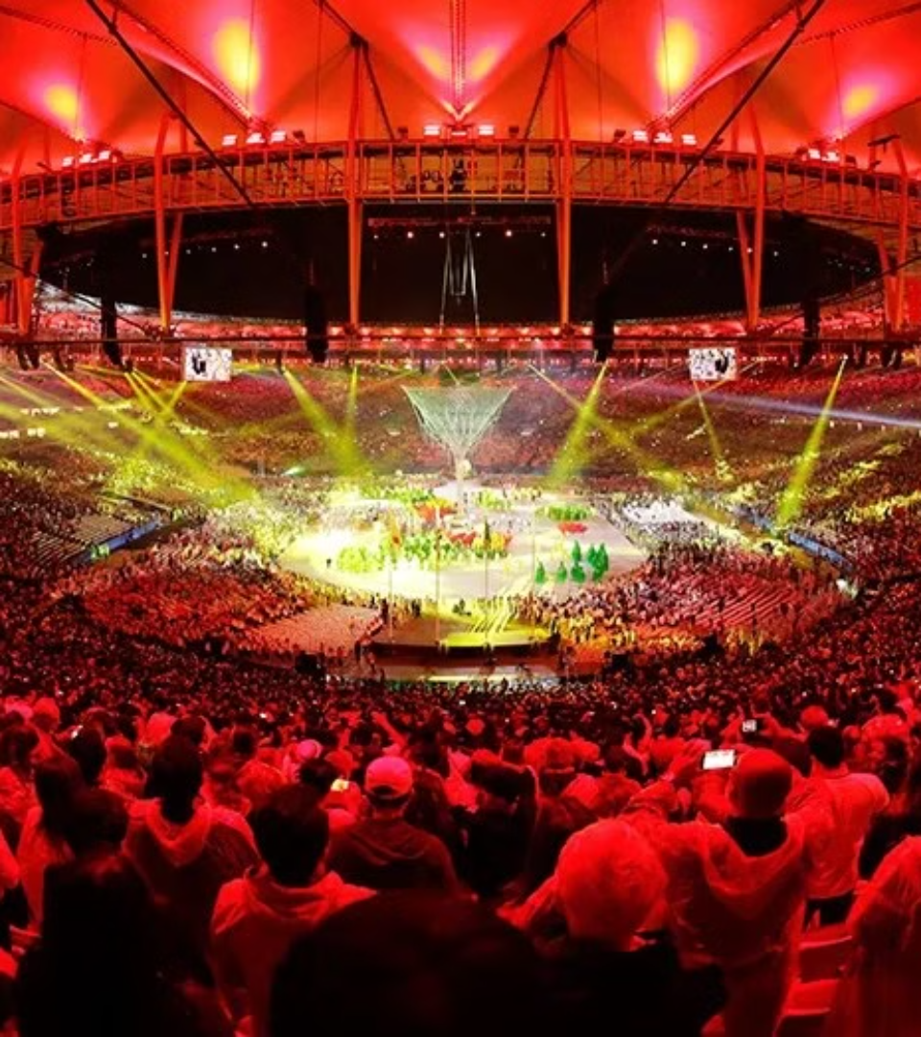
newUROKI.net
Правила безопасного поведения на массовых мероприятиях
На этом уроке мы поговорим о том, как безопасно себя вести во время посещения массовых мероприятий. Это важная тема, ведь сейчас мы часто сталкиваемся с различными событиями, которые собирают много людей: концерты, спортивные матчи, фестивали. Важно знать, как защитить себя и своих близких в таких ситуациях.
Презентация для урока ОБЗР в 8 классе по теме: «Правила безопасного поведения при посещении массовых мероприятий»
«Новые УРОКИ» newUROKI.net
Всё для учителя – всё бесплатно!

Slide 2
newUROKI.net
Что такое массовые мероприятия?
Что такое массовые мероприятия?
Классификация массовых мероприятий
Массовые мероприятия - это любые мероприятия, которые собирают большое количество людей. К таким мероприятиям относятся:
Массовые мероприятия могут классифицироваться по:
Типу мероприятия
Количеству участников
Концерты
Длительности
Фестивали
Месту проведения
Спортивные матчи
Демонстрации
Выставки
Торжественные события

Slide 3
newUROKI.net
Подготовка к посещению
1
Проверьте информацию о мероприятии: дата, время, место проведения, правила поведения.
2
Оцените риски: наличие проблем с безопасностью, возможность возникновения толпы, прогноз погоды.
3
Оденьтесь удобно и практично: одежда должна быть свободной, не стесняющей движения, не требующей частой правки.
4
Возьмите с собой необходимые вещи: телефон, деньги, документы, воду. Оставьте дорогостоящие вещи дома.

Slide 4
newUROKI.net
Правила безопасности во время мероприятия
Будьте внимательны
Отключите телефон
Изучите карту
Соблюдайте правила
Узнайте, где находятся выходы, туалеты, пункты медицинской помощи.
Обращайте внимание на окружение, людей вокруг, проходы и выходы.
Он может отвлечь вас и создать опасность.
Следуйте инструкциям организаторов, не используйте запрещенные вещи.

Slide 5
newUROKI.net
Что делать, если начались беспорядки
Оцените ситуацию
Успокойтесь, осмотритесь, постарайтесь узнать, что происходит.
Удаляйтесь от места беспорядков
Двигайтесь в сторону, противоположную месту происшествия. Не пытайтесь пробраться через толпу.
Не вмешивайтесь в конфликт
Это опасно, может привести к травмам. Не делайте резких движений.
Свяжитесь с помощью
Позвоните в полицию, скорую помощь, сообщите о происходящем.

Slide 6
newUROKI.net
Что делать в толпе и давке
Сохраняйте спокойствие
1
Не поддавайтесь панике, дышите глубоко и равномерно.
2
Не противьтесь течению толпы
Двигайтесь вместе с толпой, но старайтесь держаться ближе к краю.
Защитите грудь и живот
3
Скрестите руки на груди, чтобы защитить внутренние органы.
4
Ищите укрытие
Если возможно, найдите место, где можно укрыться от толпы.

Slide 7
newUROKI.net
Практические навыки
Тренировка
Проводите тренировки по безопасности на уроках ОБЖ и в школах.
Игра
Используйте игры и симуляции для обучения правилам безопасности.
Обсуждение
Обсуждайте случаи безопасности с родителями, друзьями и в школе.

